Slide 1
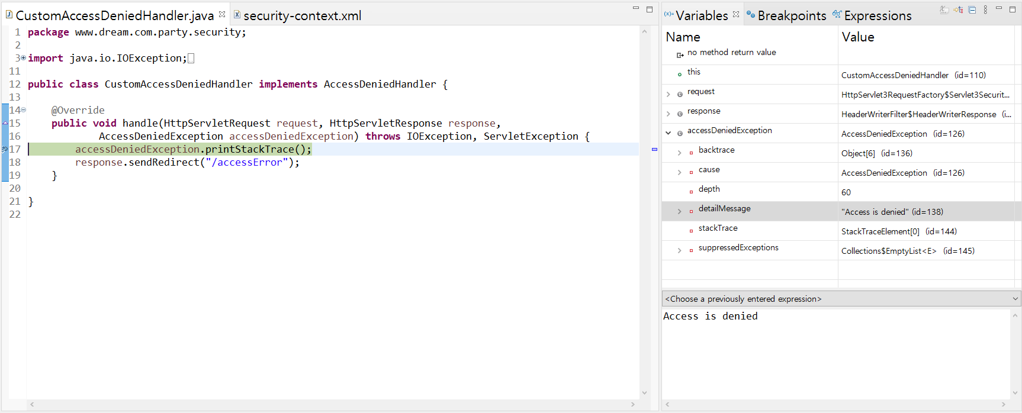
1
Debug
오류 발견 – Access Error
01
AccessError #1
보통의 경우는 권한이 없어서 생기는 에러지만 만약 권한이 있음에도 Access Error가 발생할 경우,
AccessDeniedHandler에 accessDeniedException.printStackTrace(); 를 기입 후 breakpoint를 걸고 debug합니다.

Slide 2
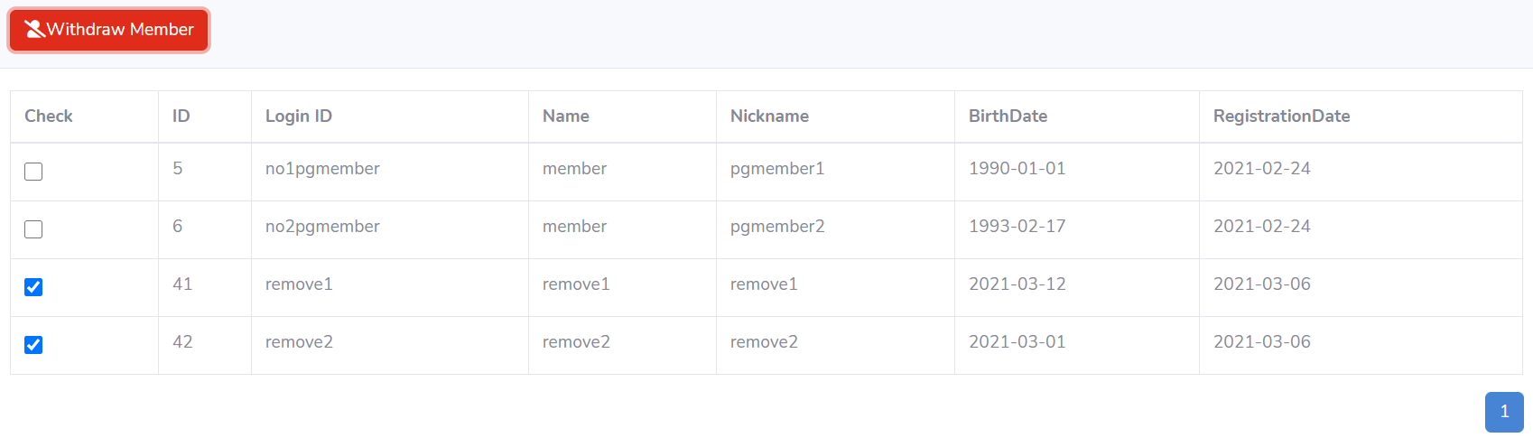
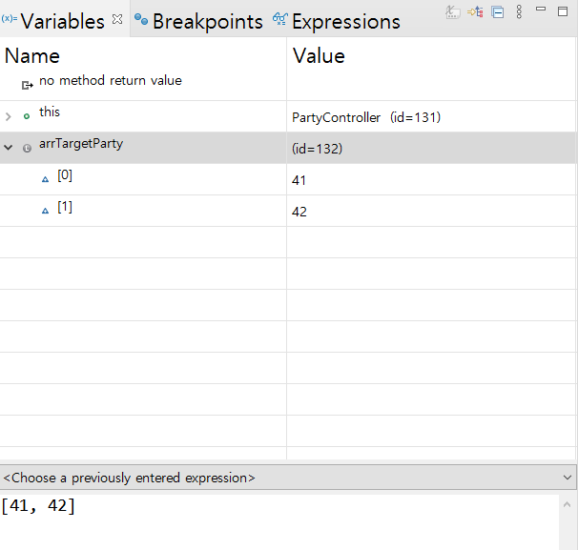
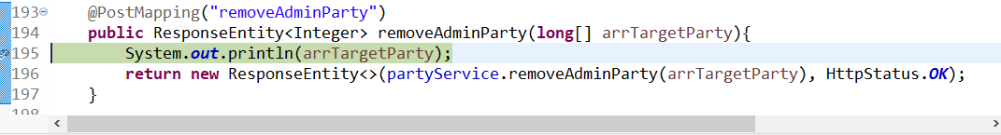
1
Debug
오류 발견 – Data 확인
02
값의 출력 확인 #2
controller에서 원하는 mapping에 breakpoint를 걸고 해당하는 변수/객체/배열에 마우스 커서를 올리거나 Variable 탭에서 확인 가능합니다.
breakpoint의 위치가 혼동될 때 system.out.println(mapping의 field명)을 선언하여 sysout에 breakpoint걸고 debug합니다.

Slide 3
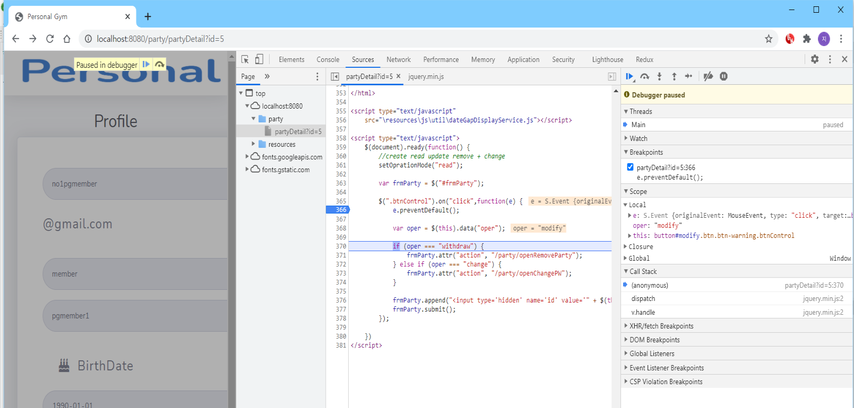
1
Debug
오류 발견 – Javascript Function 확인
03
Javascript, Jsp #3
크롬 브라우저의 개발자도구(F12)에서 SOURCES 탭의 Function 내부에 있는 e.preventDefault();의
줄번호를 클릭하면, breakpoint가 걸 수 있습니다. 해당하는 function을 호출하여 확인 가능합니다.

Slide 4
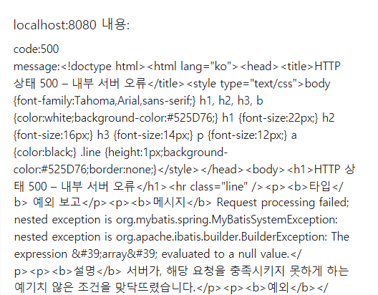
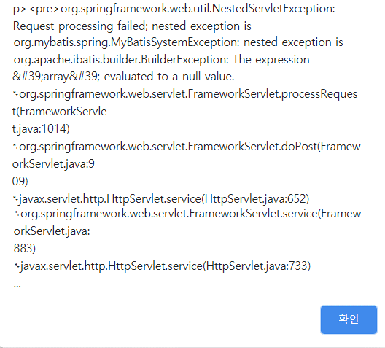
1
Debug
오류 발견 – Ajax Error
04
AJAX안의 오류 #4
error:function(request, status, error) {
alert("code:＂ + request.status + "\n＂ + "message:“ request.responseText + "\n＂ + "error:＂ + error);
}
이와 같은 error:function 코드를 추가하고 debug 하면 alert에서 오류를 확인 할 수 있습니다.

Slide 5
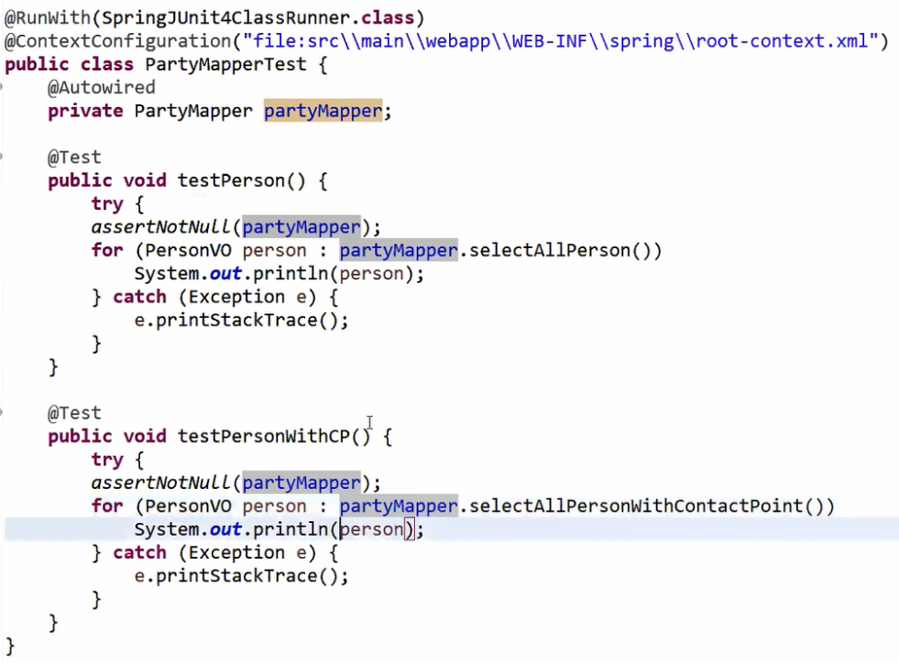
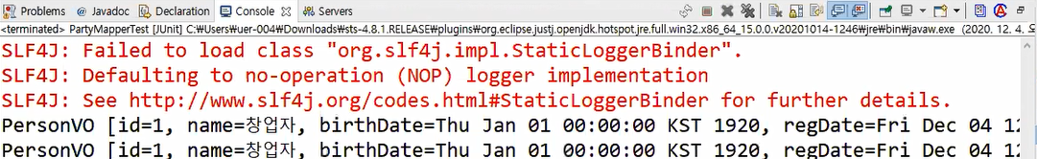
2
Junit Test
테스트 - findPerson
Test Person
1. assertnotnull 이용해 partymapper가 null이 아닌지 확인합니다.
2. Foreach 문으로 모든 멤버(selectAllPerson)의 회원정보를
가져와 PersonVO의 person에 하나씩 넣고 출력합니다.

Slide 6
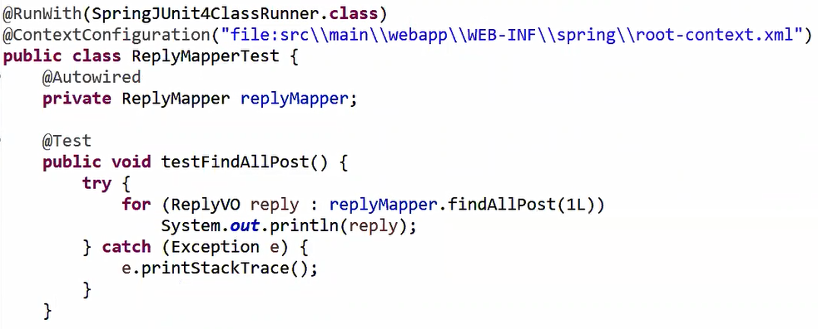
2
Junit Test
테스트 - findPost
Test Post
findAllPost 함수 실행 시,
1) 1L은 게시글을 작성한 작성자 id(writer_id)의 값이 1인 long타입을 나타냅니다.
2) 테스트 실행 시, id 값이 일치하는 writer가 작성한 게시글의 레코드를 모두 출력합니다.

Slide 7
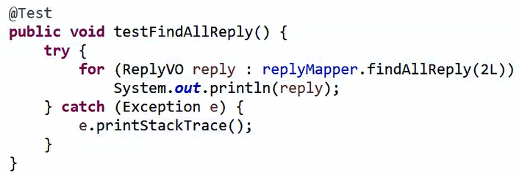
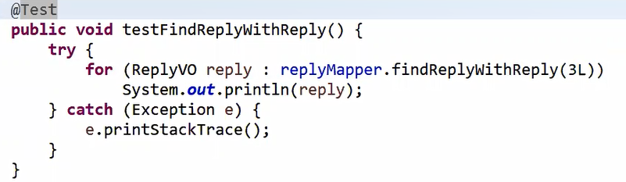
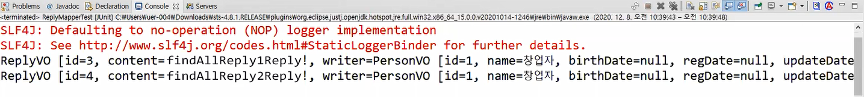
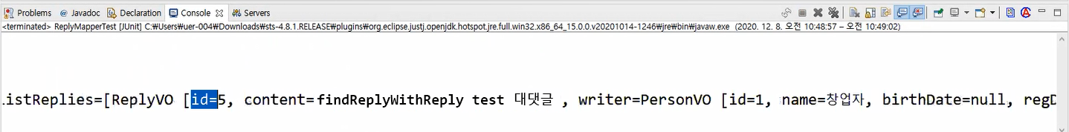
2
Junit Test
테스트 – findReply & findReplyWithReply
Test Reply
Test Re-Reply
testFindAllReply 함수 실행 시,
1) 2L은 게시글의 id의 값이 2인 long타입을 나타냅니다.
2) 테스트 실행 시, id 값이 일치하는 게시글의 댓글 레코드를 출력합니다.
testFindReplyWithReply 함수 실행 시,
1) 3L은 댓글의 id의 값이 3인 long타입을 나타냅니다.
2) 테스트 실행 시, id 값이 일치하는 댓글의 대댓글 레코드를 출력합니다.

Slide 8
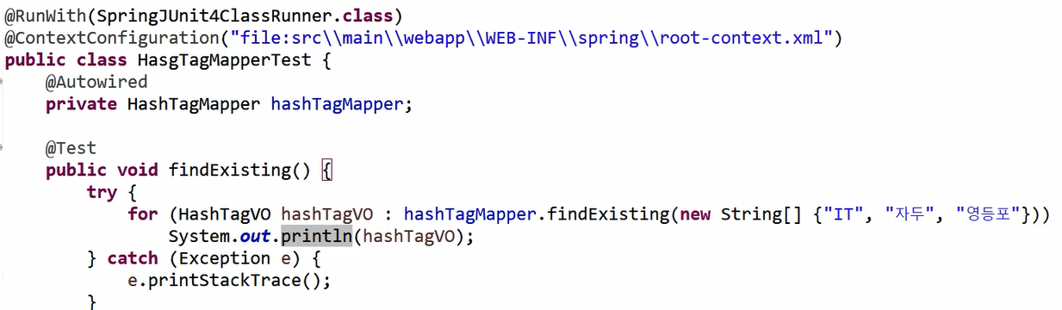
2
Junit Test
테스트 - findHashTag
Test HashTag
Foreach문을 사용하여 입력한 string 들이
Hashtag DB에 존재하는 지 확인합니다.

